Slide 1

La Drôme Provençale N°16

Slide 2
L'appellation Drôme provençale concerne une région touristique du département de la Drôme, et qui en occupe approximativement le tiers sud. 42 % des communes de la Drôme font partie de la Drôme provençale.

Slide 3


Slide 4


Slide 5


Slide 6
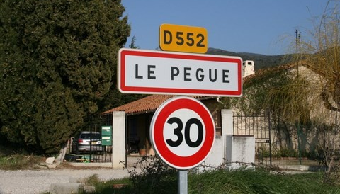
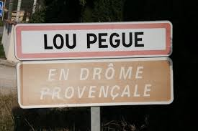

Slide 7
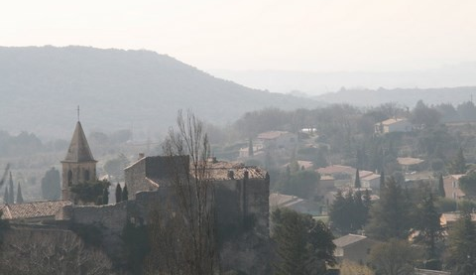

Slide 8
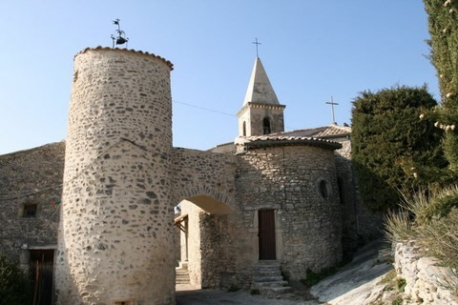

Slide 9
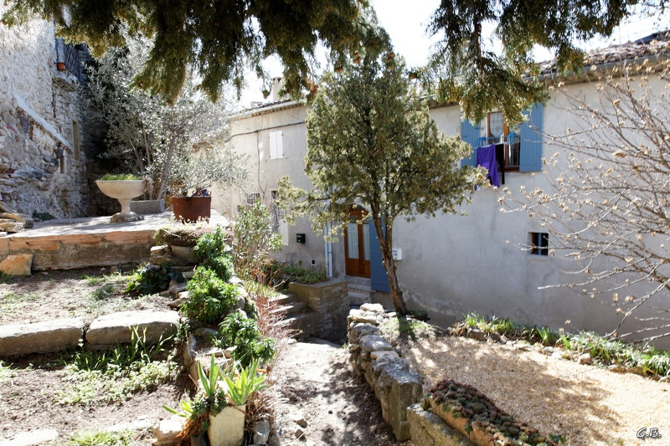

Slide 10
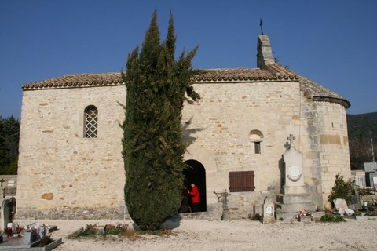

Slide 11
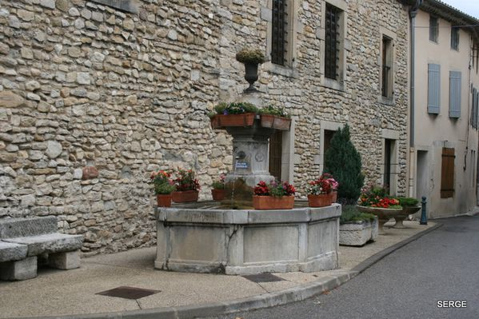

Slide 12
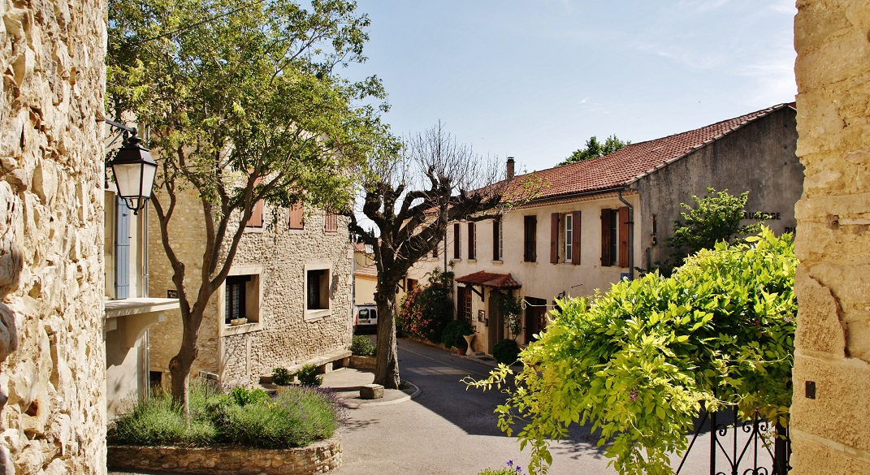

Slide 13
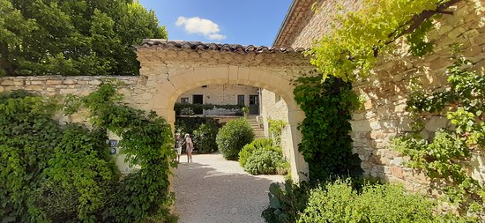

Slide 14
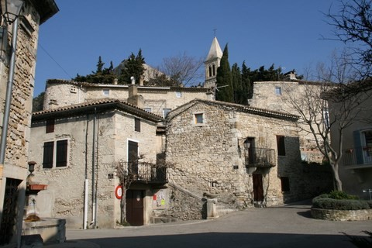

Slide 15
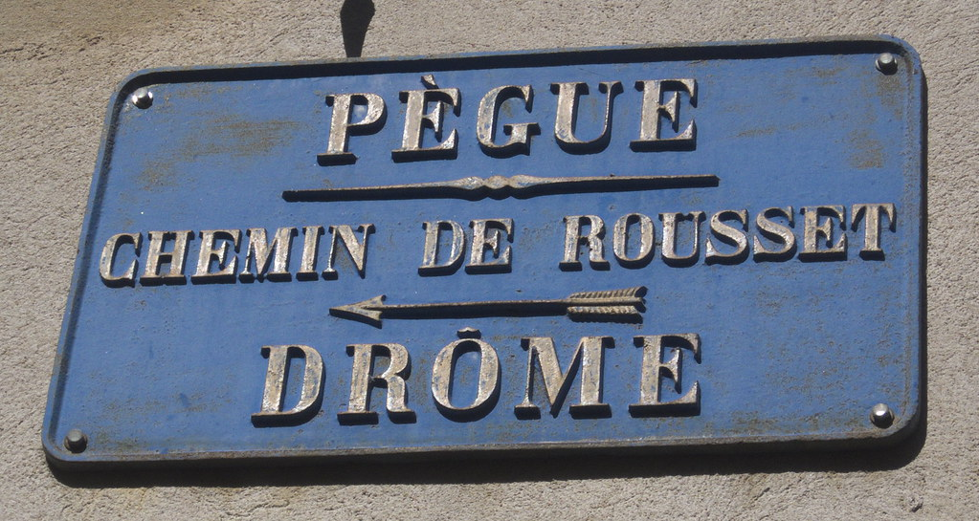

Slide 16
La Drôme Provençale

